Slide 1
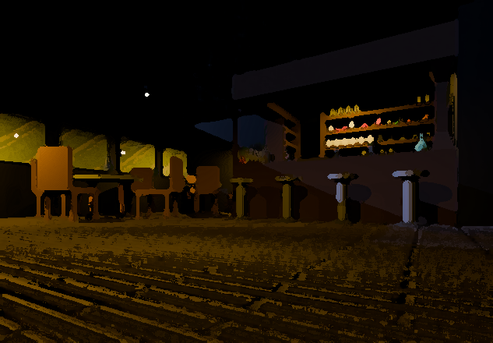


WORYN
Dusza Műhely 2025-2026

Slide 2
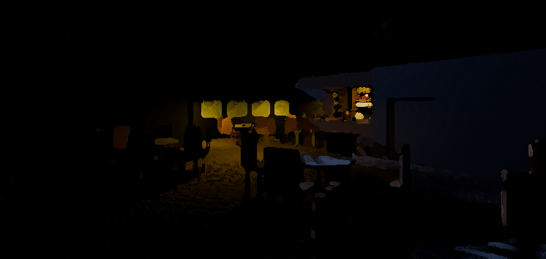

Terveink
Tervben volt
ElKészült
Pont kártyák
Változtató kártyák
Alap játékfolyam
Mechanikák összekötése a vizuális oldallal
Alap környezet modellezése
Irjatok meg ide pls …………
Alap játékfolyam leprogramozása
Alap környezet modellezése

Slide 3
Terveink
Jelenlegi terveink
Többjátékos mód korai tesztelése
Mechanikák vizuális megjelenítése
Kódrészletek refaktorálása

Slide 4
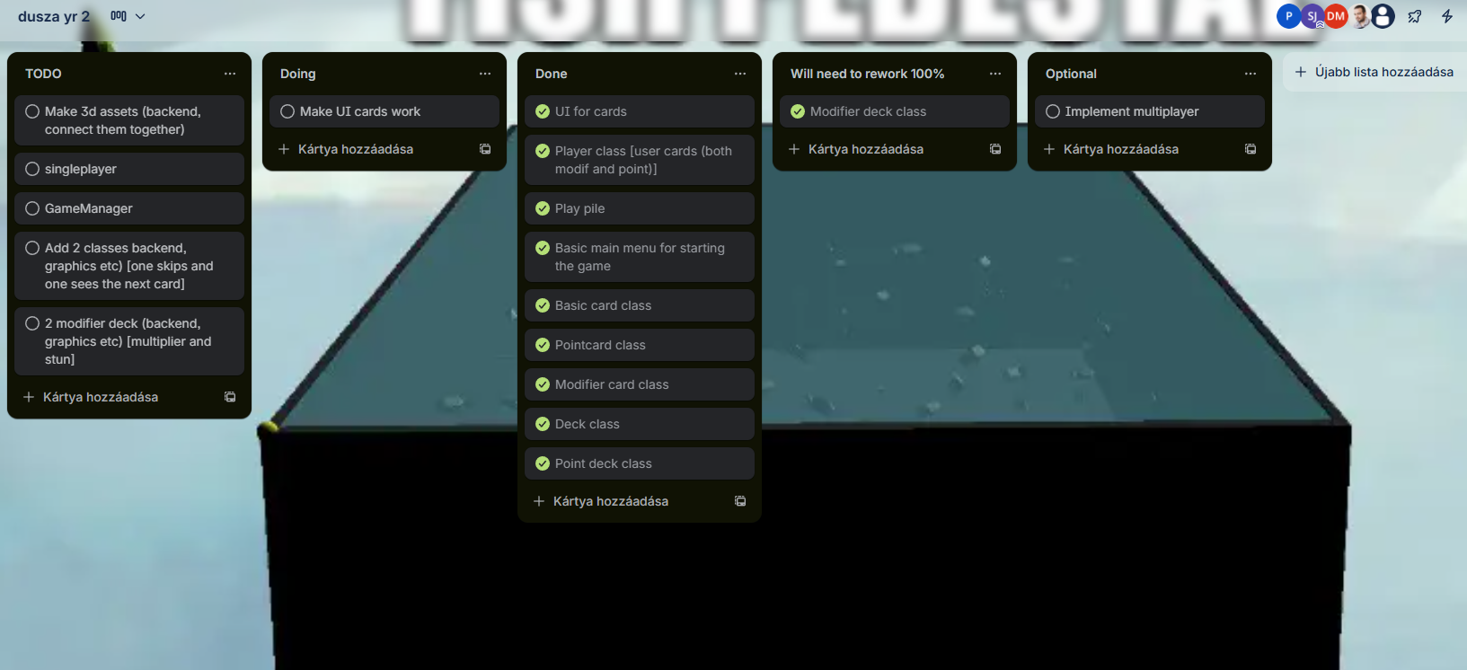
Trello

Slide 5
GODOT

